Slide 1
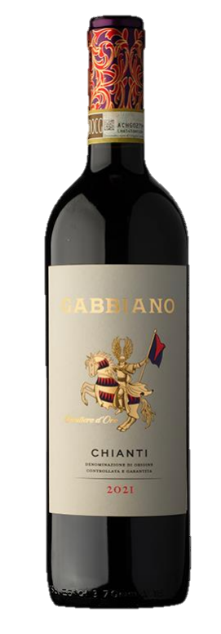

Castello di Gabbiano
Chianti DOCG
가비아노 끼안티
REGION Chianti, Toscana, Italy
TYPE Red
ALCOHOL 13.0%
VARIETY 90% Sangiovese 10% red berry native wine
AWARD James Suckling 91
WINE MAKING 포도를 으꺤 후 별도의 인위적인 작업을 하지않고 자연스럽게 젖산발효가 스테인리스 스틸탱크에서 진행됩니다. 숙성은 별도로 진행하지않고 신선한 스타일의 와인입니다.
TASTING NOTE 투명한 루비색상과 야생 붉은 장미의 플로럴함 잼의 농축된 과실향 핑크페퍼의 과하지않은 스파이스함이 잘 어우러진 와인 좋은 구조감과 감칠맛, 신선함을 가지고 있으며 과하지 않은 타닌이 와인을 마시기 쉽게 해줍니다. 서브온도: 18°C 추천 음식: 버섯 소스를 곁들인 파스타, 향이 있는 흰 고기, 구운 양고기 또는 반숙성 치즈
COMMENT
토스카나의 심장부에 자리 잡은 이 역사적인 와이너리는 기원 1124년으로 거슬러 올라가는 유구한 전통을 자랑하며, 14세기부터 와인 생산의 역사를 이어오고 있습니다. 한때 명문 바르디(Bardi)와 소데리니(Soderini) 가문이 소유했던 이곳은 프랑스 건축 양식과 중세 요새를 본떠 지어진 성을 자랑합니다. 진흙과 석회질이 풍부한 토양에서 자라는 성의 포도밭은 전통과 현대의 혁신을 결합하는 이들의 품질에 대한 헌신을 반영합니다. 모든 포도는 정밀하게 관리되어 고르게 익으며, 뛰어난 와인을 만들어냅니다. 정교하게 복원된 고대 아치형 지하 저장고에서는 와인이 완벽하게 숙성됩니다. 역사와 전통, 혁신이 조화롭게 어우러진 와인을 한 병 한 병에서 경험해보세요.
ACIDITY
SWEETNESS
BODY
FINISH

